Slide 1
专题十九
原子物理中的三条知识主线

Slide 2
主线(一) 以量子论为主线的不连
续物理观和能量观

Slide 3
1900年普朗克在研究黑体辐射实验规律时将“间断性”引入物理学，打开了近代物理学的一扇大门，随即主导微观世界物理规律的核心理论——量子论由此诞生。量子论的核心思想是波粒二象性，即不连续的物质观和能量观。

Slide 4
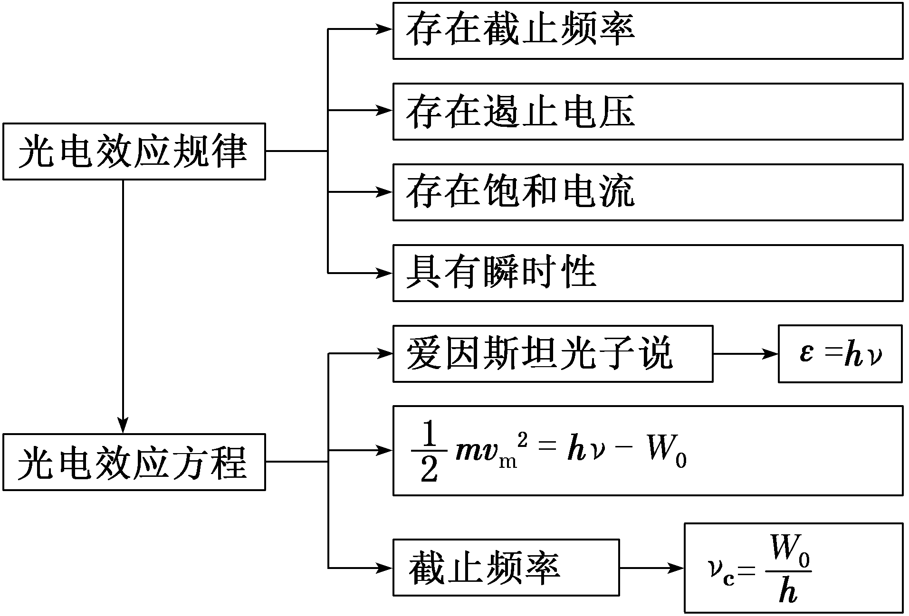
1．光电效应规律和光电效应方程

Slide 5
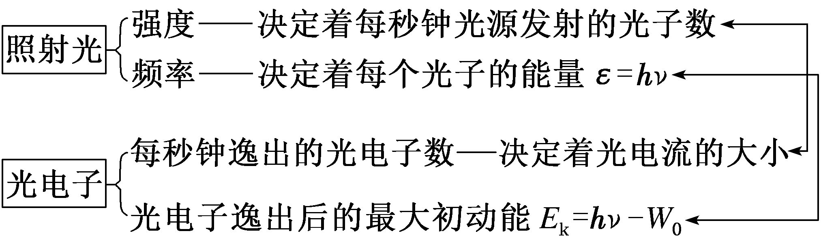
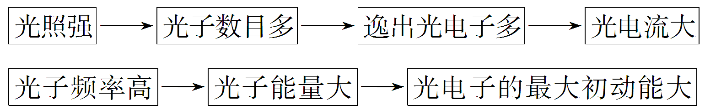
2．光电效应的“两条线索”和“两个对应关系”
(1)两条线索：
(2)两个对应关系：

Slide 6
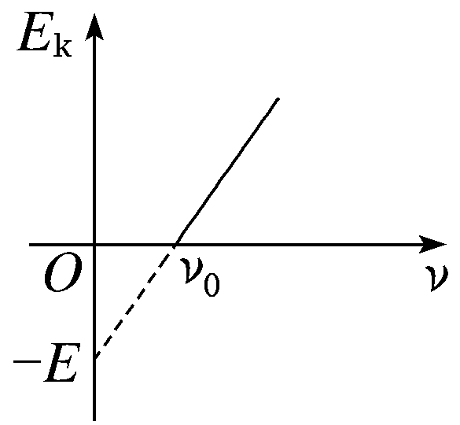
3．用图像表示光电效应方程
①极限频率：图线与ν轴交点的横坐标ν₀。
②逸出功：图线与E_{k}轴交点的绝对值等于金属的
逸出功：
W₀＝|－E|＝E。
③普朗克常量：图线的斜率k＝h。

Slide 7
[考法全训]
1．(2022·湖南高考)关于原子结构和微观粒子波粒二象性，下列说法正确的是( )
A．卢瑟福的核式结构模型解释了原子光谱的分立特征
B．玻尔的原子理论完全揭示了微观粒子运动的规律
C．光电效应揭示了光的粒子性
D．电子束穿过铝箔后的衍射图样揭示了电子的粒子性

Slide 8
答案：C
解析：玻尔的量子化模型很好地解释了原子光谱的分立特征，A错误；
玻尔的原子理论成功的解释了氢原子的分立光谱，但不足之处还保留了经典理论中的一些观点，如电子轨道的概念，还不能完全揭示微观粒子的运动规律，B错误；
光电效应揭示了光的粒子性，C正确；
电子束穿过铝箔后的衍射图样，证实了电子的波动性，D错误。

Slide 9
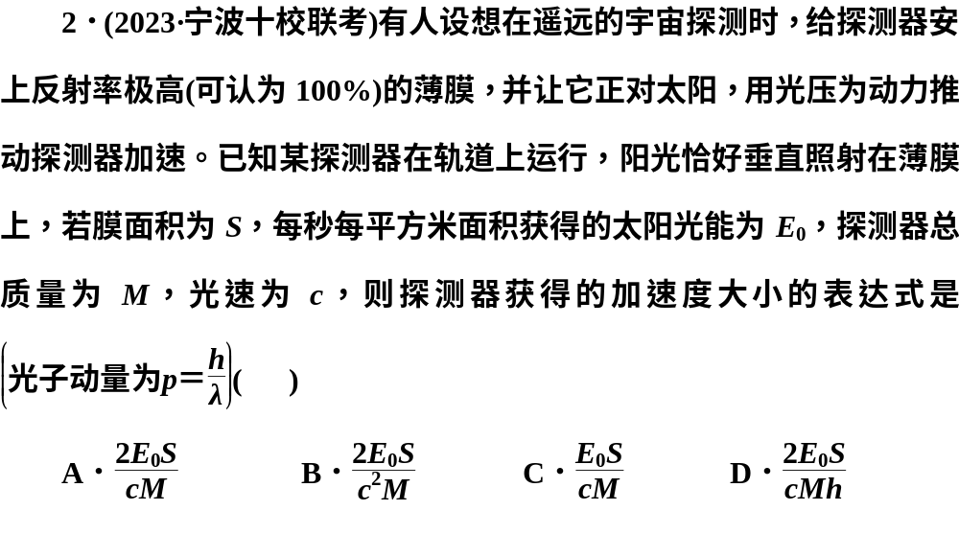

Slide 10
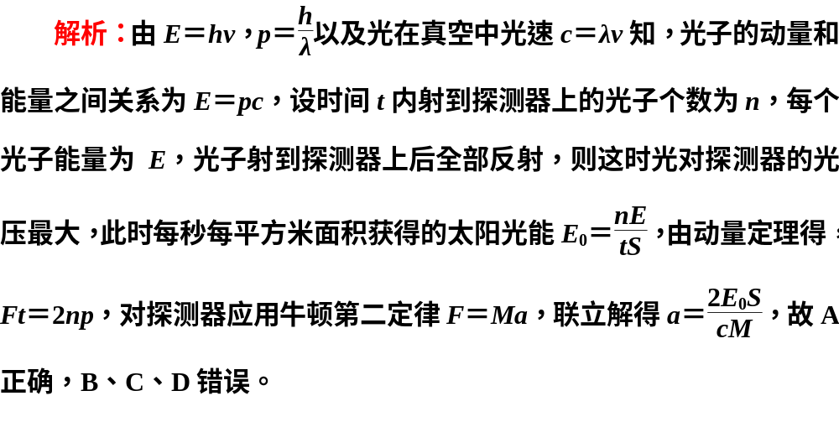
答案：A

Slide 11
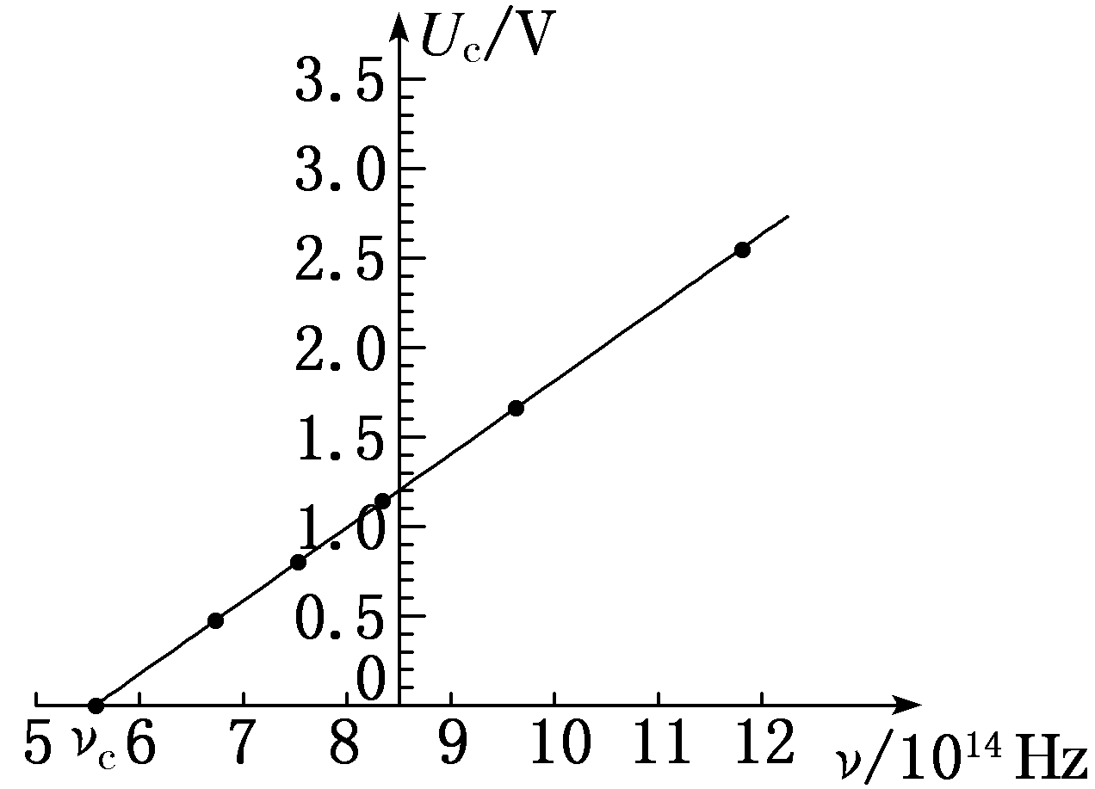
3．(2022·河北高考)如图是密立根于1916年发表的钠金属光电效应的遏止电压U_{c}与入射光频率ν的实验曲线，该实验直接证明了爱因斯坦光电效应方程，并且第一次利用光电效应实验测定了普朗克常量h。由图像可知( )

Slide 12
A．钠的逸出功为hν_{c}
B．钠的截止频率为8.5×10¹⁴Hz
C．图中直线的斜率为普朗克常量h
D．遏止电压U_{c}与入射光频率ν成正比
答案：A
解析：根据遏止电压与最大初动能的关系有eU_{c}＝E_{kmax}，根据光电效应方程有E_{kmax}＝hν－W₀，结合图像可知，当U_{c}为0时，解得W₀＝hν_{c}，A正确；

Slide 13
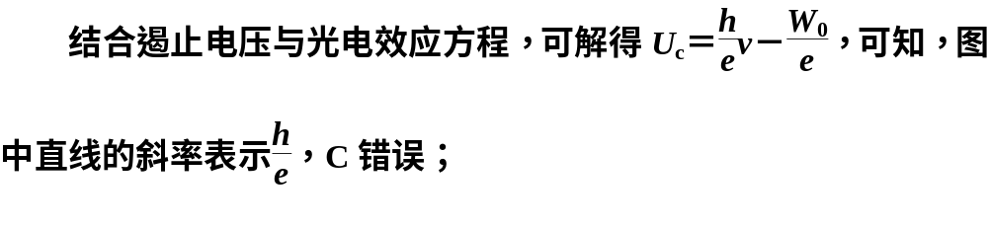
钠的截止频率为ν_{c}，根据图像可知，截止频率小于8.5×10¹⁴Hz，B错误；
根据遏止电压与入射光的频率关系式可知，遏止电压U_{c}与入射光频率ν成线性关系，不是成正比，D错误。

Slide 14
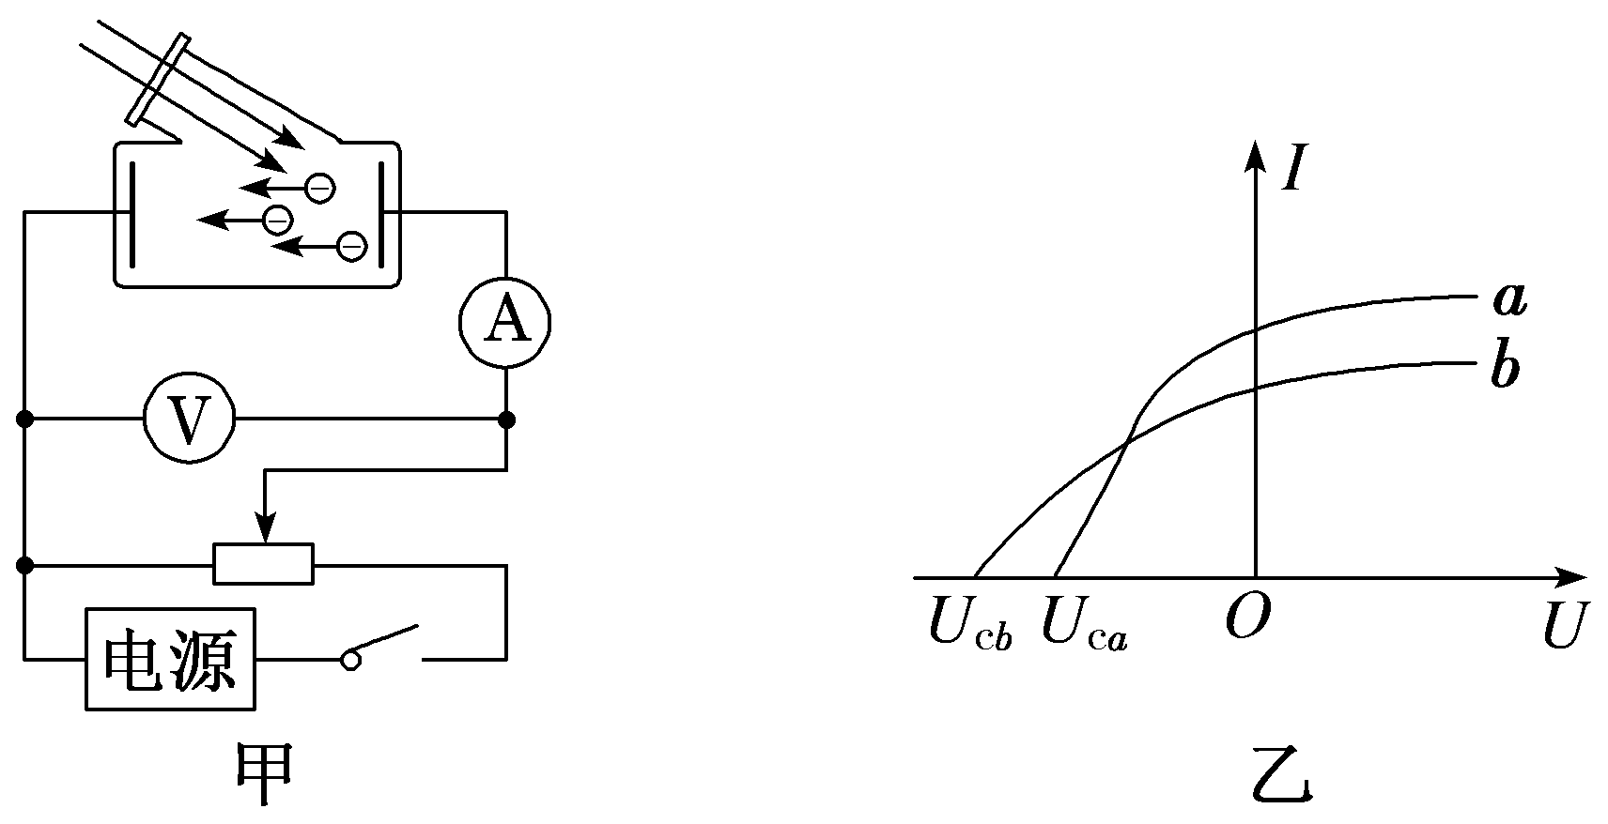
4．(2023·淄博市第一次模拟)图甲为光电效应实验的电路图，利用不同频率的单色光a、b进行光电效应实验，测得光电管两极间所加电压U与光电流I的关系如图乙所示。则这两种光( )

Slide 15
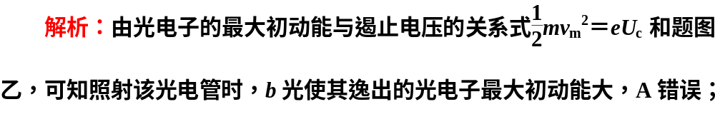
A．照射该光电管时，a光使其逸出的光电子最大初动能大
B．从同种玻璃射入空气发生全反射时，a光的临界角大
C．通过同一装置发生双缝干涉，b光的相邻条纹间距大
D．在同一介质中传播时，b光的速度大
答案：B

Slide 16
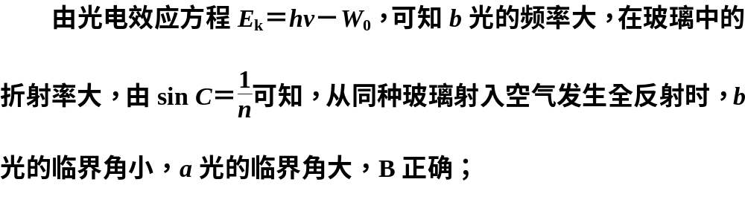
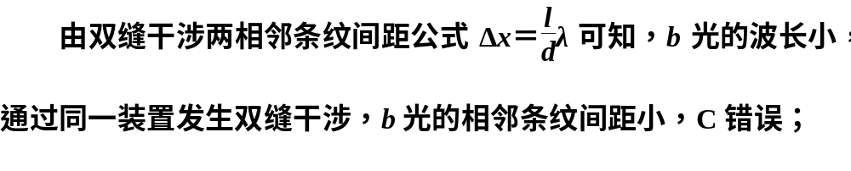


Slide 17

本课结束
更多精彩内容请登录：www.zghkt.cn

